Slide 1

Ocean Guardians
- The AI Odyssey
Team: Dean & Brent

Slide 2
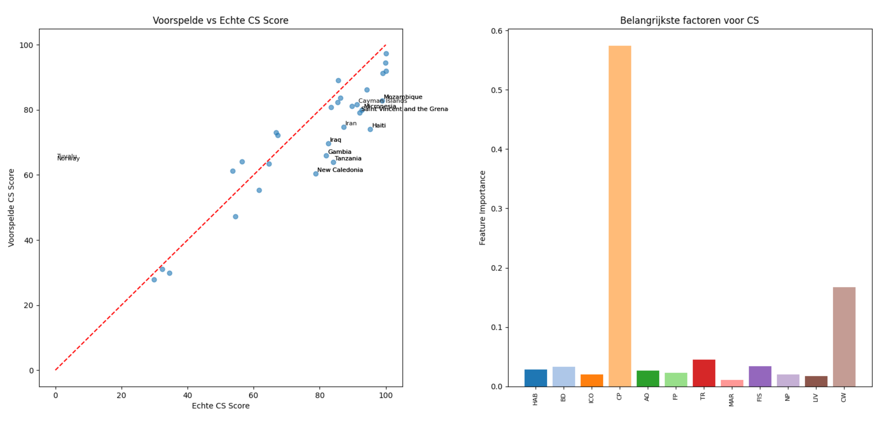
Carbon Storage
Coastal Protection (CP):
  Grootste Invloed
  Mangroven & Zeegrassen:
    Koolstofopslag

Slide 3
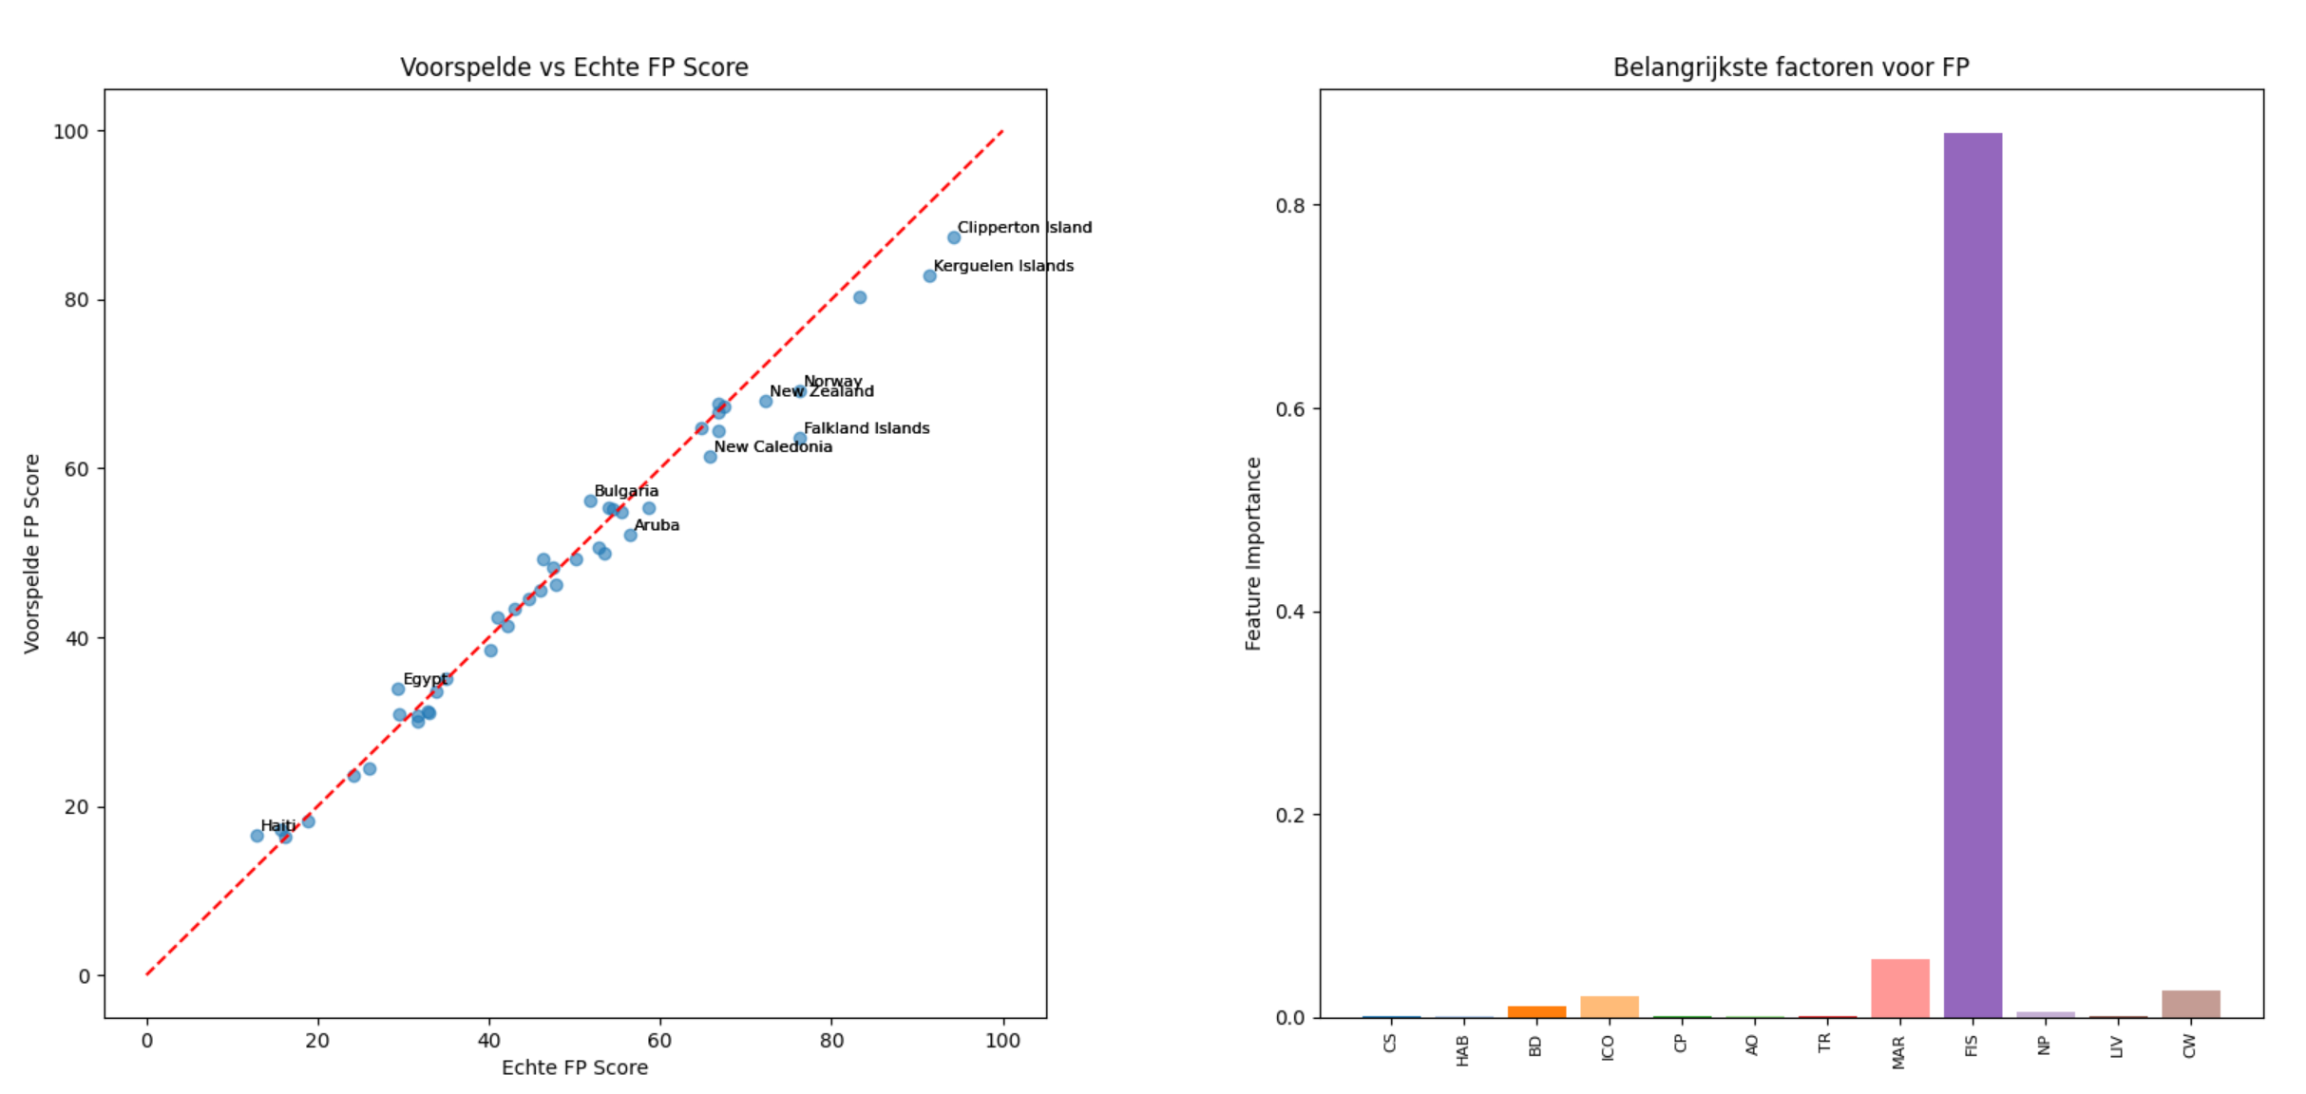
Food Provision
Wild Caught Fisheries(FIS):
  Grootste Invloed
  90% van de Food Provision

